Slide 1
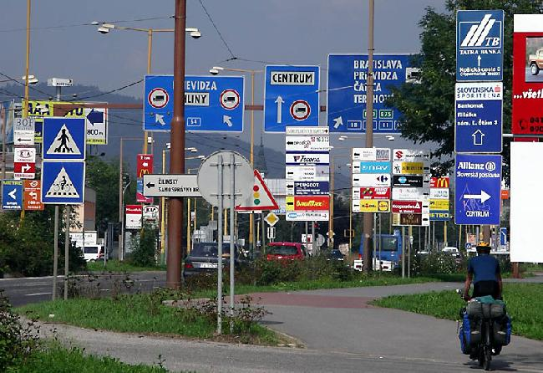

Léto skončilo

Slide 2
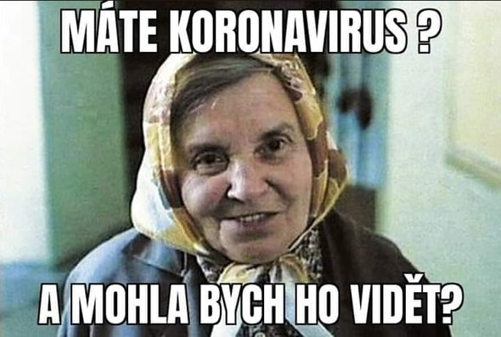
Fyzika pro studující zdravotnického oboru a lékaře
ÚVOD
ΛBeneš Jiří

Slide 3
Fyzikální rozměry a jednotky II
SI – Système International d’Unités.
  Soustava je založená na 7 základních a 22 odvozených jednotkách a jejich desetinném dělení a násobení.
  Nemetrické: USA, Libérie, Barma. Ale paradoxně imperiální míry jsou od roku 1893 definovány pomocí metrického systému!
  1” (palec) = 2.54 cm (přesně)

Slide 4
Základní jednotky SI
metr m – délka
kilogram kg – hmotnost
sekunda s – čas
ampér A – elektrický proud
kelvin K – teplota
mol mol – látkové množství
kandela cd – svítivost

Slide 5
Základní jednotky - metr
Původně 10⁻⁷ kvadrantu Země. Kvůli nepraktičnosti byl vytvořen etalon – mezinárodní metr. Na rozdíl od “loktů” je ale definován na základě reprodukovatelné hodnoty.
Nyní definován pomocí rychlosti světla ve vakuu: c = 299 792 458 ± 1 ms⁻¹
Základní jednotky - kilogram
Původně hmotnost 1 l vody za určitých podmínek.
Nyní etalon – mezinárodní kilogram. To je trochu paradox s tím, “že vážení je nejpřesnější měření”.

Slide 6
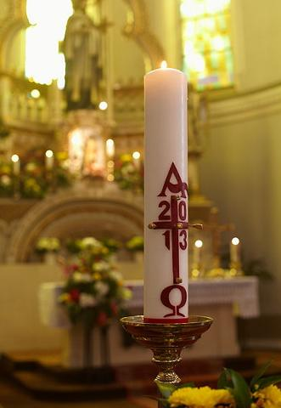
Základní jednotky - sekunda
Původně 1/86400 solárního dne 1. 1. 1900.
Nyní pomocí kmitočtu spektrální čáry
    ¹³³Cs: 9 192 631 770 Hz
Základní jednotky - ampér
Pomocí silových účinků dvou rovnoběžných (nekonečně dlouhých) vodičů protékaných proudem.
Jsou-li vzdáleny 1 m od sebe a protéká-li jimi (souhlasně) proud 1 A, přitahují se silou 0,2 μN na 1 m délky.

Slide 7
Základní jednotky - kelvin
Stupeň stejně velký jako stupeň Celsiův, tedy interval tuhnutí a varu vody za normálních podmínek se dělí na 100 stupňů.
T[K] = 273. 15 + T[°C]
K definici stačí jediný bod, používá se trojný bod vody 273.16 K

Slide 8
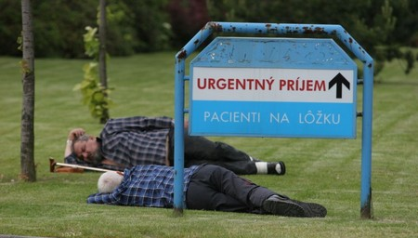
Základní jednotky - mol
Počet atomů v 0.012 kg uhlíku ¹²C.
Počet rovný N_{A} = 6.02214199 10²³ částic.
(Amedeo Avogadro 1776 - 1856)
Dohodnuté číslo, které umožňuje převod z jednotek mikrosvěta do jednotek makrosvěta, pro nás běžných.

Slide 9
Předpony násobných jednotek I
  kilo 10³ k
  mega 10⁶ M
  giga 10⁹ G
  tera 10¹² T
  peta 10¹⁵ P
  exa 10¹⁸ E

Slide 10
Předpony násobných jednotek II
  mili 10⁻³ m
  mikro 10⁻⁶ μ
  nano 10⁻⁹ n
  piko 10⁻¹² p
  femto 10⁻¹⁵ f
  atto 10⁻¹⁸ a

Slide 11
Odvozené jednotky Název veličiny | Rozměr jednotky | Název j. | Značka j.
rovinný úhel | 1 | radián | rad
prostorový úhel | 1 | steradián | sr
kmitočet | s⁻¹ | hertz | Hz
síla | m.kg.s⁻² | newton | N
tlak, mechanické napětí | m⁻¹.kg.s⁻² | pascal | Pa
energie, práce, teplo | m².kg.s⁻² | joule | J
výkon | m².kg.s⁻³ | watt | W
elektrický náboj | s.A | coulomb | C
elektrické napětí, el. potenciál, elektromotorické napětí | m².kg.s⁻³.A⁻¹ | volt | V
elektrická kapacita | m⁻²kg⁻¹.s⁴.A² | farad | F
elektrický odpor | m².kg.s⁻³.A⁻² | ohm | Ω
elektrická vodivost | m⁻².kg⁻¹.s³.A² | siemens | S
magnetický indukční tok | m².kg.s⁻².A⁻¹ | weber | Wb
magnetická indukce | kg.s⁻².A⁻¹ | tesla | T

Slide 12
Příklad I – délka
  poloměr neutronu 10^{–15} m
  poloměr atomu 10^{–10} m
  délka viru 10^{–7} m
  tloušťka papíru 10^{–4} m
  prst 10^{–2} m
  fotbalové hřistě 10² m
  výška Mt. Everestu 10⁴ m
  poloměr Země 10⁷ m
  vzdálenost Země-Slunce 10¹¹ m
  vzdálenost Země-α Centauri 10¹⁶ m
  nejbližší galaxie 10²² m
  nejvzdálenější viditelná galaxie 10²⁶ m

Slide 13
Příklad II – čas
  doba života některých částic 10^{–23} s
  poločas rozpadu 10^{–22} – 10²⁸ s
  průlet světla atomem 10^{–19} s
  průlet světla papírem 10^{–13} s
  tlukot srdce 1 s
  den 10⁴ s
  rok 10⁷ s
  lidský život 10⁹ s
  známé dějiny lidstva 10¹² s
  život na Zemi 10¹⁶ s
  stáří vesmíru 10²² s

Slide 14
Příklad III – hmotnost
  elektron 10⁻³⁰ kg
  proton, neutron 10⁻²⁷ kg
  molekula DNA 10^{–17} kg
  bakterie 10^{–15} kg
  komár 10⁻⁵ kg
  člověk 10² kg
  loď 10⁸ kg
  Země 6 10²⁴ kg
  Slunce 3 10³⁰ kg
  galaxie 10⁴¹ kg

Slide 15
Základní jednotky - mol
Počet atomů v 0.012 kg uhlíku ¹²C.
Počet rovný N_{A} = 6.02214199 10²³ částic.
(Amedeo Avogadro 1776 - 1856)
Dohodnuté číslo, které umožňuje převod z jednotek mikrosvěta do jednotek makrosvěta, pro nás běžných.

Slide 16
ENERGIE
Energie souvisí s pohybem a s možností pohybu, je to tedy nějaká míra množství pohybu.
FORMY ENERGIE
Mechanická (kinetická, potenciální)
Vnitřní (tepelná, jaderná, potenciální)
Elektromagnetická
Chemická
Bioenergie

Slide 18
PRÁCE
Pojem uvedené mechanické energie je úzce spjat také s pojmem práce. Práce je mechanická veličina, kterou definujeme jako dráhový účinek síly. Působí-li na těleso stálá síla F podél dráhy s, je práce A rovna součinu síly a dráhy:
Budeme-li chtít zvednout těleso, musíme konat práci. Lze využít síly našich svalů nebo síly různých strojů. V každém případě se různé formy energie nakonec změní v energii mechanickou, a ta může být změřena podle vykonané práce.
V tomto smyslu se někdy definuje energie jako schopnost konat práci.

Slide 19
ZÁKON ZACHOVÁNÍ ENERGIE
Podle zákona zachování platí, že kinetická energie je rovna původní potenciální energii ve výšce h, z níž těleso začalo padat, a že součet kinetické a potenciální energie je konstantní.
Zákon zachování energie samozřejmě platí i pro jinou energii než mechanickou.
Obecně: energie nemůže vznikat ani zanikat, může se pouze přeměňovat v jiné formy.

Slide 20
Energie mechanická
Nejjednodušší podoba energie, s níž se setkáváme, ať už v podobě potenciální nebo kinetické.
Potenciální energie je dána vztahem:
Tato energie není určena jednoznačně
Kinetická energie je dána vztahem:

Slide 21
Energie mechanická
ω
Energie setrvačníku
Energie cívky – L indučnost cívky
Energie kondenzátoru – C kapacita

Slide 22
ENERGIE TEPELNÁ vnitřní energie
Každé těleso sestává z molekul (atomů, iontů), které jsou v neustálém chaotickém tepelném pohybu poměrně velkými rychlostmi
Takový chaotický pohyb molekul nese určitou kinetickou energii, kterou nazýváme tepelná energie. Čím rychleji se molekuly pohybují, tím je tepelná energie tělesa větší a projevuje se vzrůstem teploty.
Tato energie tedy souvisí s vnitřní strukturou tělesa.

Slide 23
ENERGIE JADERNÁ vnitřní energie
Atom je tvořen malým jádrem, které je obklopeno oblakem elektronů. Jádro je složeno z protonů a neutronů, které jsou v jádře vázány jadernými silami
Tyto síly představují tzv. vazebnou energii, což je energie, která by se uvolnila při hypotetickém vzniku jádra z volných nukleonů.

Slide 24
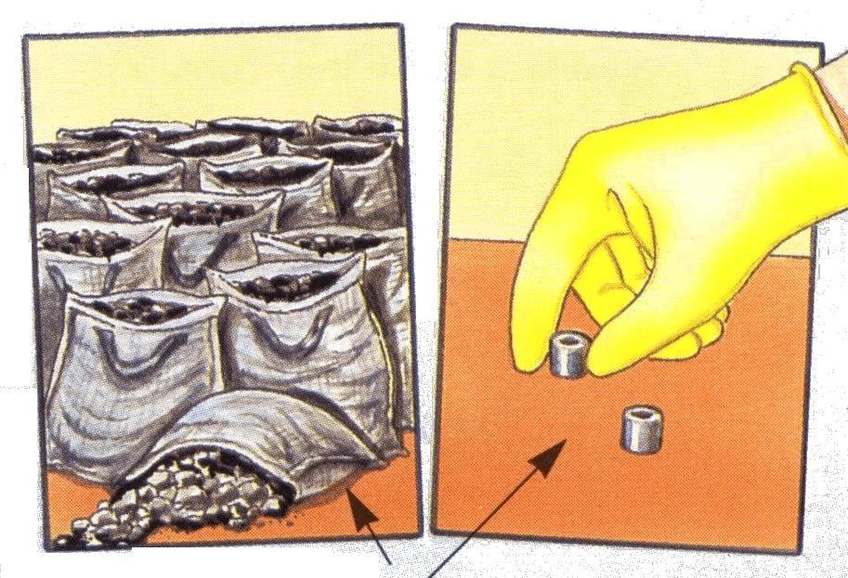
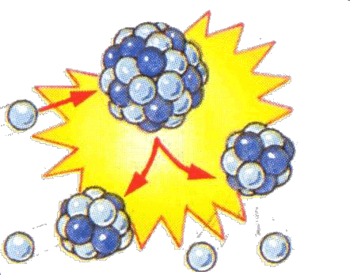
JADERNÁ ENERGIE
Jaderné štěpení
Hlavním jaderným palivem je uran, který se po vytěžení upraví přidáním uranových atomů zvláštního druhu.
Z obohaceného uranu s vyrábějí tablety. Dvě tablety stačí k výrobě elektřiny, kterou spotřebuje jedna osoba ve Velké Británii za celý rok.

Slide 25
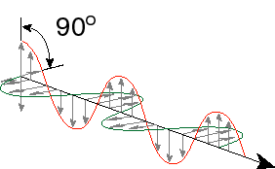
Fotony – elektromagnetické vlny
Elektromagnetická vlna
Elektromagnetické spektrum

Slide 26
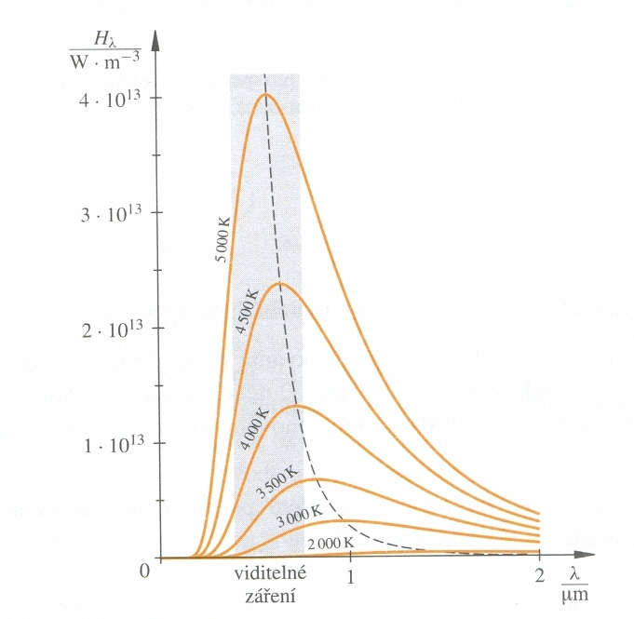
Wienův posunovací zákon
E
b =2,9.10⁻³m.K
1
2
λ
[μm]
S rostoucí teplotou zářiče se posouvá maximální hodnota
spektrální hustoty zářivého toku ke kratším vlnovým délkám.

Slide 27
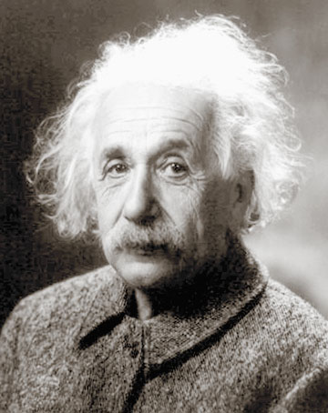
Albert Einstein
Narození | 14. března 1879 Ulm, Württemberg, Německo
Úmrtí | 18. dubna 1955 Princeton, New Jersey, USA
Konec světa bude, až přestanou lidé zpívat.
Jen dvě věci jsou nekonečné - vesmír a lidská hloupost. Tím prvním si ovšem nejsem tak jist.
Večírek, na němž jsou všichni zajedno, je ztracený večer.
Nikdy nemyslím na budoucnost. Přijde i tak dost brzy.
Dřív rozbiješ atom, než pomluvu.
Stát je tu pro lidi, a ne lidi pro stát.

Slide 28
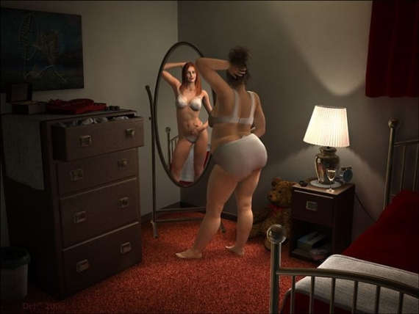
Teorie relativity v praxi například vady zrcadel
Fantazie je důležitější než vědění.
Žádné množství pokusů nikdy nemůže dokázat, že jsem měl pravdu. Jediný pokus však kdykoliv může dokázat, že jsem se mýlil.
Je otázka, co je pro vědce významnější, zda znalost faktů či fantazie.
Kdybych měl k dispozici hodinu na zvládnutí problému, na kterém by závisel můj život, strávil bych 40 minut jeho studiem, 15 minut jeho analýzou a 5 minut jeho řešením.

Slide 29
Známá rovnice E=mc²
Tato rovnice se slovně zapíše Energie = hmotnost · (rychlost světla)²
Podle této Einstainovi rovnice se říká, že by stačilo 10 metrů krychlových vody přeměněné podle této rovnice a energie z této vody by mohlo zásobovat celou zeměkouli na 1 rok energií.

